Slide 1
DERIVADA

Slide 2
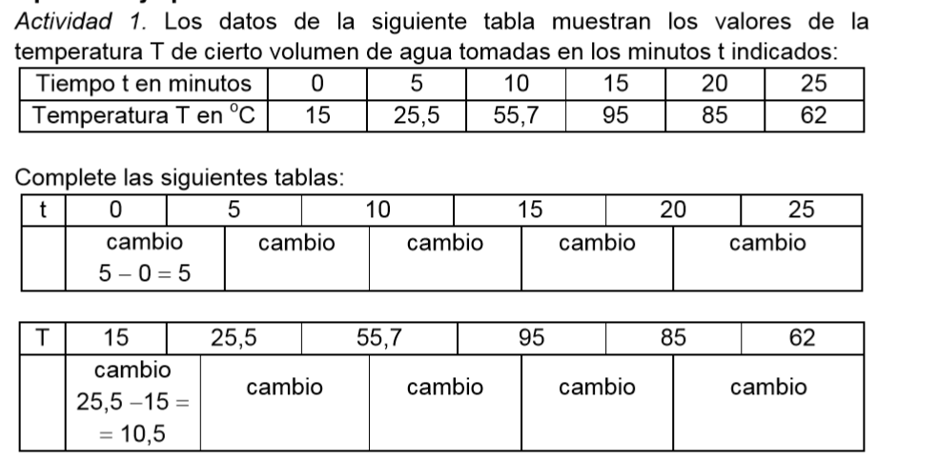

Slide 3
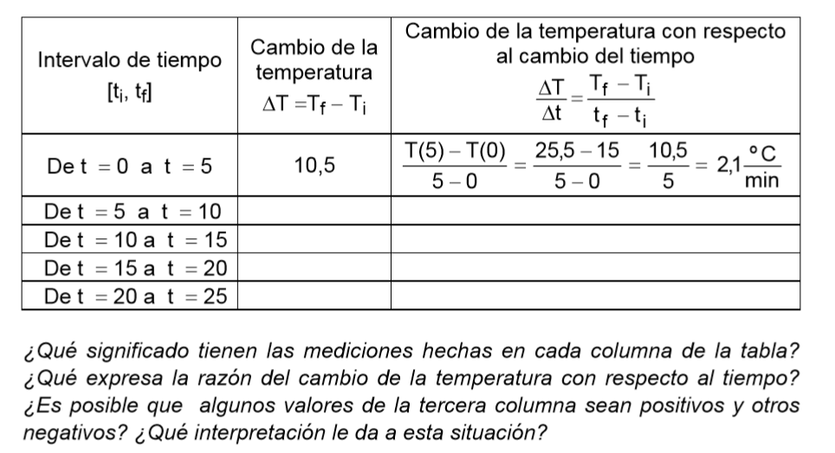

Slide 4
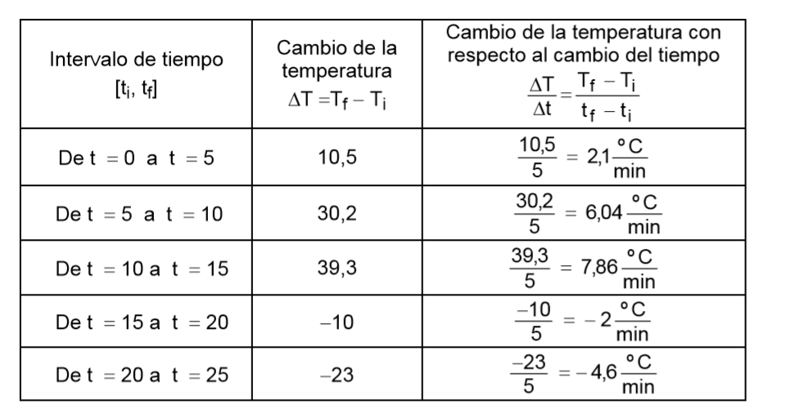

Slide 5
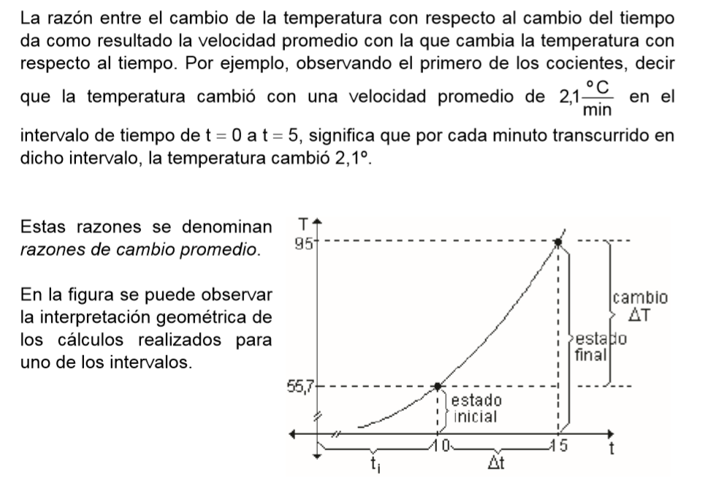

Slide 6
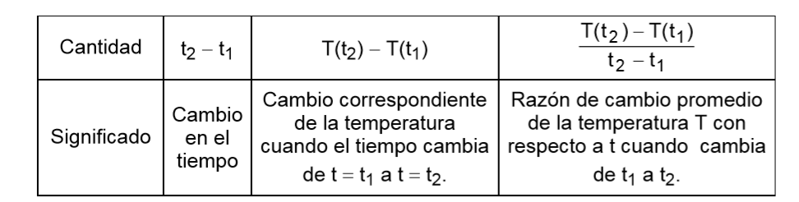

Slide 7
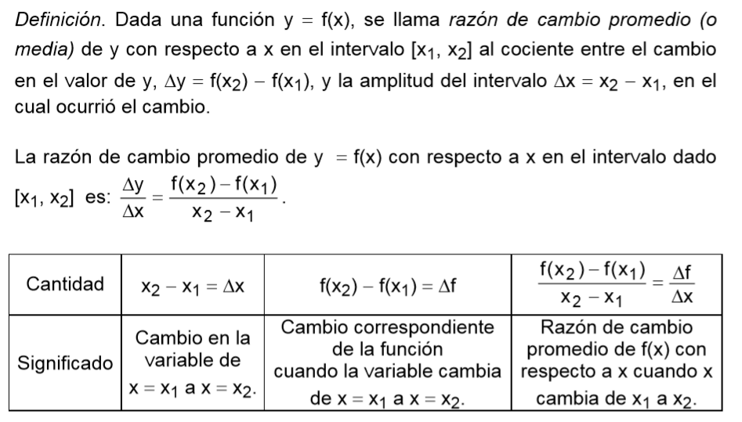

Slide 8
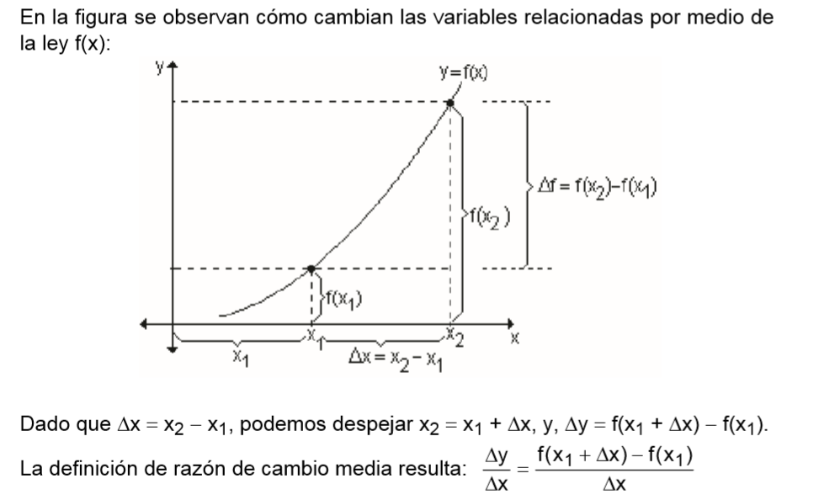

Slide 9
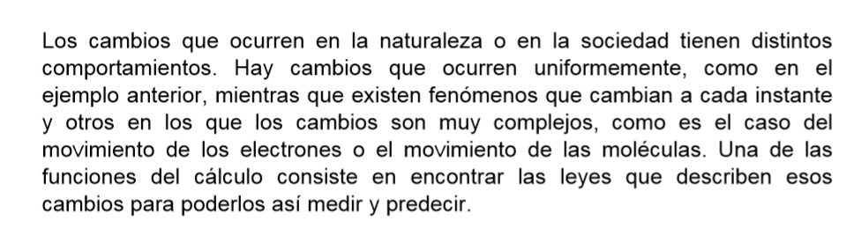

Slide 10
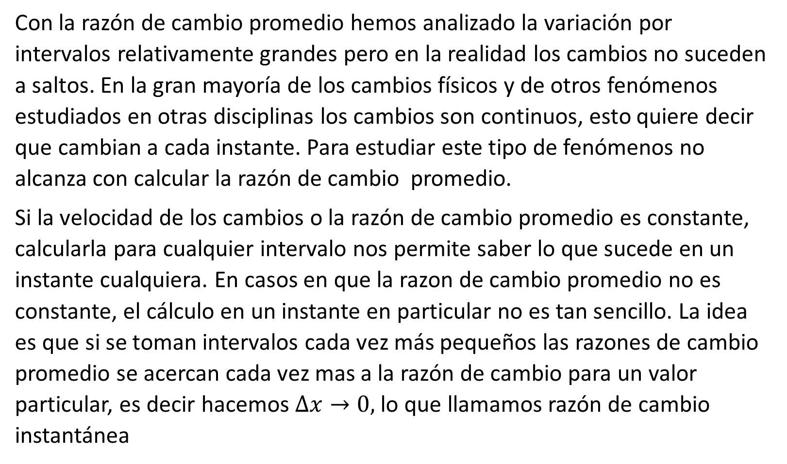
Con la razón de cambio promedio hemos analizado la variación por intervalos relativamente grandes pero en la realidad los cambios no suceden a saltos. En la gran mayoría de los cambios físicos y de otros fenómenos estudiados en otras disciplinas los cambios son continuos, esto quiere decir que cambian a cada instante. Para estudiar este tipo de fenómenos no alcanza con calcular la razón de cambio promedio.
Si la velocidad de los cambios o la razón de cambio promedio es constante, calcularla para cualquier intervalo nos permite saber lo que sucede en un instante cualquiera. En casos en que la razon de cambio promedio no es constante, el cálculo en un instante en particular no es tan sencillo. La idea es que si se toman intervalos cada vez más pequeños las razones de cambio promedio se acercan cada vez mas a la razón de cambio para un valor particular, es decir hacemos $Δx→0,$lo que llamamos razón de cambio instantánea

Slide 11
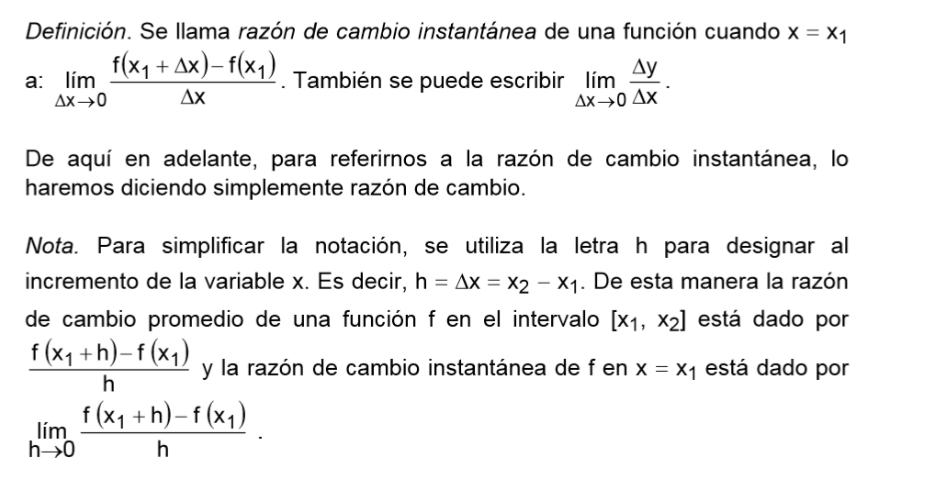

Slide 12
Derivada de una función en un punto

Slide 13
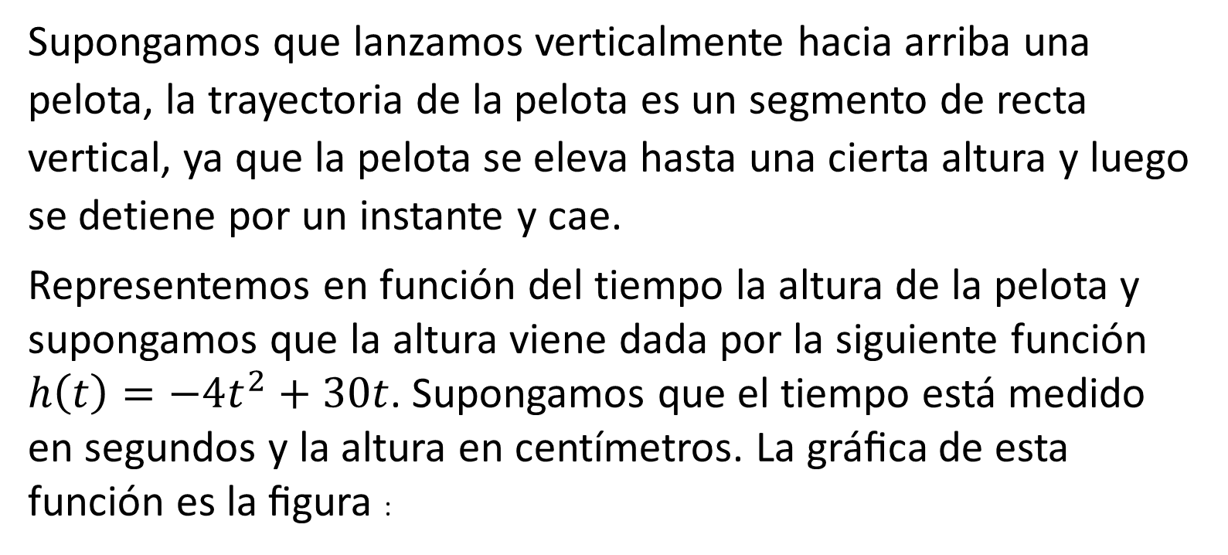
Supongamos que lanzamos verticalmente hacia arriba una pelota, la trayectoria de la pelota es un segmento de recta vertical, ya que la pelota se eleva hasta una cierta altura y luego se detiene por un instante y cae.
Representemos en función del tiempo la altura de la pelota y supongamos que la altura viene dada por la siguiente función $h\left(t\right)=−4t^{2}+30t$. Supongamos que el tiempo está medido en segundos y la altura en centímetros. La gráﬁca de esta función es la ﬁgura :

Slide 14
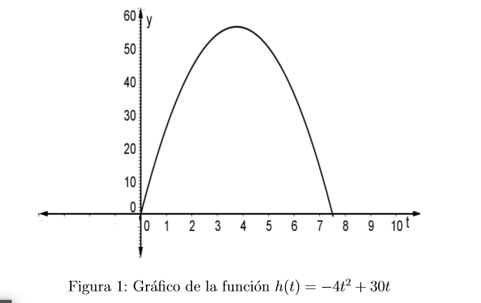

Slide 15
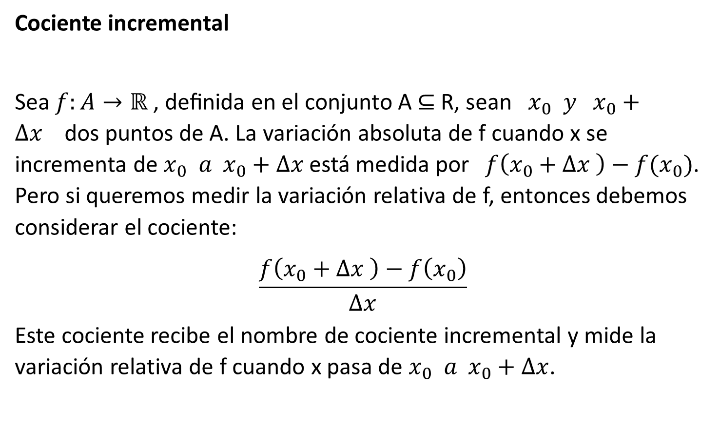
Cociente incremental
Sea $f:A→ℝ$ , deﬁnida en el conjunto A ⊆ R, sean $x_{0} y x_{0}+Δx$dos puntos de A. La variación absoluta de f cuando x se incrementa de $x_{0} a x_{0}+Δx$está medida por$f\left(x_{0}+Δx \right)−f(x_{0})$. Pero si queremos medir la variación relativa de f, entonces debemos considerar el cociente:
$$\frac{f\left(x_{0}+Δx \right)−f\left(x_{0}\right)}{Δx}$$
Este cociente recibe el nombre de cociente incremental y mide la variación relativa de f cuando x pasa de $x_{0} a x_{0}+Δx$.

Slide 16
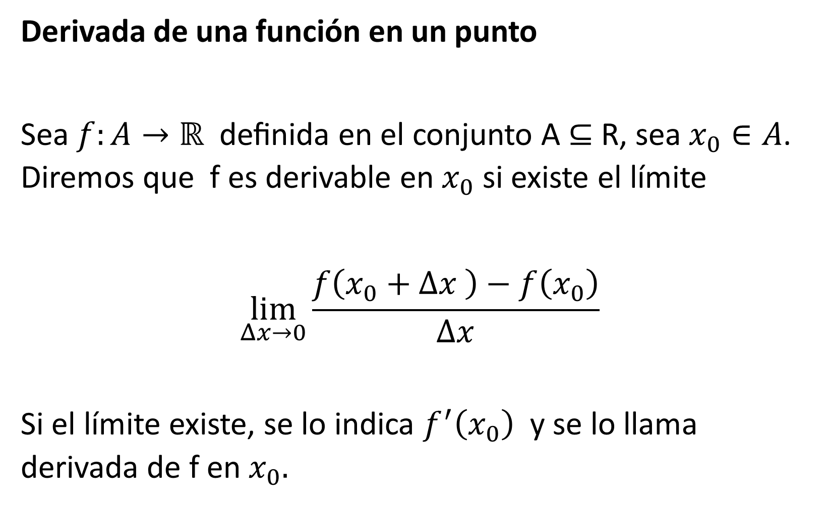
Derivada de una función en un punto
Sea $f:A→ℝ$ deﬁnida en el conjunto A ⊆ R, sea $x_{0}∈A$. Diremos que f es derivable en $x_{0}$ si existe el límite
$$\lim_{Δx→0}{\frac{f\left(x_{0}+Δx \right)−f\left(x_{0}\right)}{Δx}}$$
Si el límite existe, se lo indica $f^{′}\left(x_{0}\right)$ y se lo llama derivada de f en $x_{0}.$

Slide 17
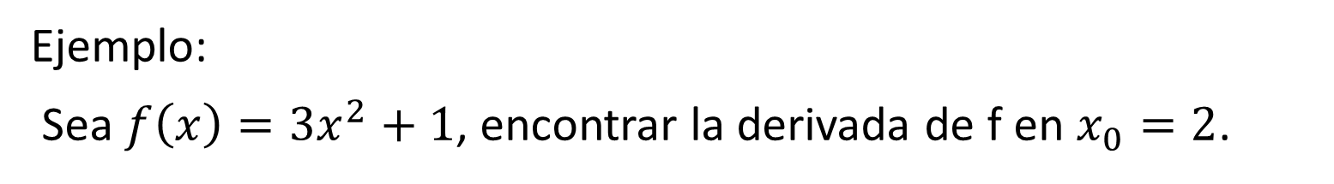
Ejemplo:
Sea $f\left(x\right)=3x^{2}+1$, encontrar la derivada de f en $x_{0}=2$.

Slide 18
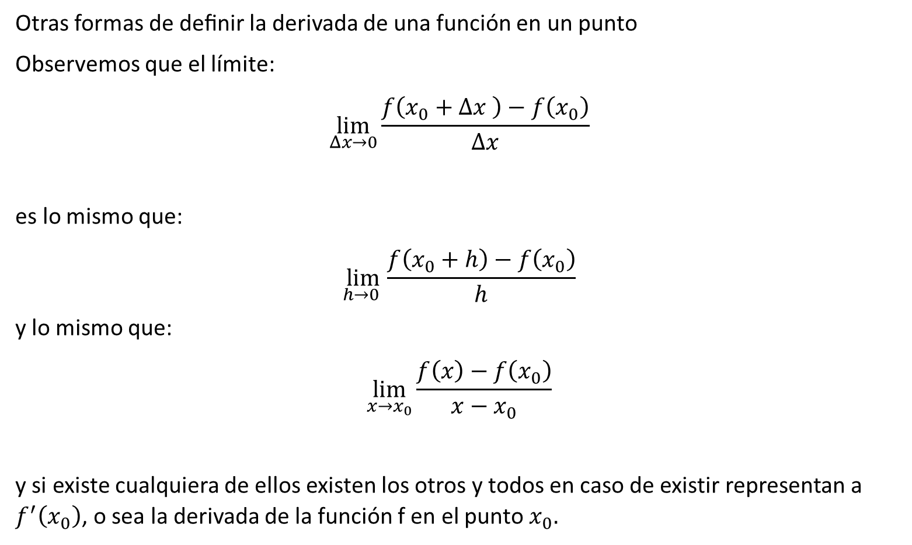
Otras formas de deﬁnir la derivada de una función en un punto
Observemos que el límite:
$$\lim_{Δx→0}{\frac{f\left(x_{0}+Δx \right)−f\left(x_{0}\right)}{Δx}}$$
es lo mismo que:
$$\lim_{h→0 }{\frac{f\left(x_{0}+h\right)−f\left(x_{0}\right)}{h}}$$
y lo mismo que:
$$\lim_{x→x_{0}}{\frac{f\left(x\right)−f\left(x_{0}\right)}{x−x_{0}}}$$
y si existe cualquiera de ellos existen los otros y todos en caso de existir representan a $f^{′}\left(x_{0}\right)$, o sea la derivada de la función f en el punto $x_{0}.$

Slide 19
Interpretación geométrica de la derivada de una función en un punto

Slide 20
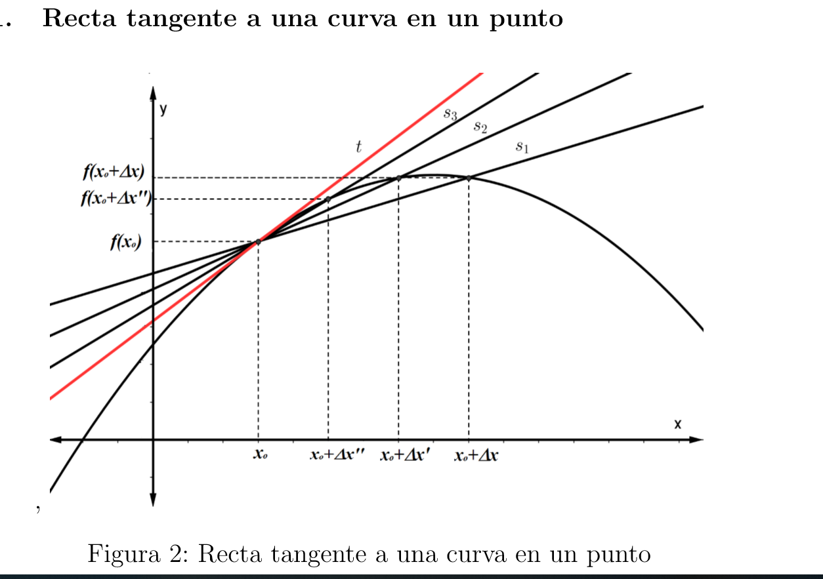

Slide 21
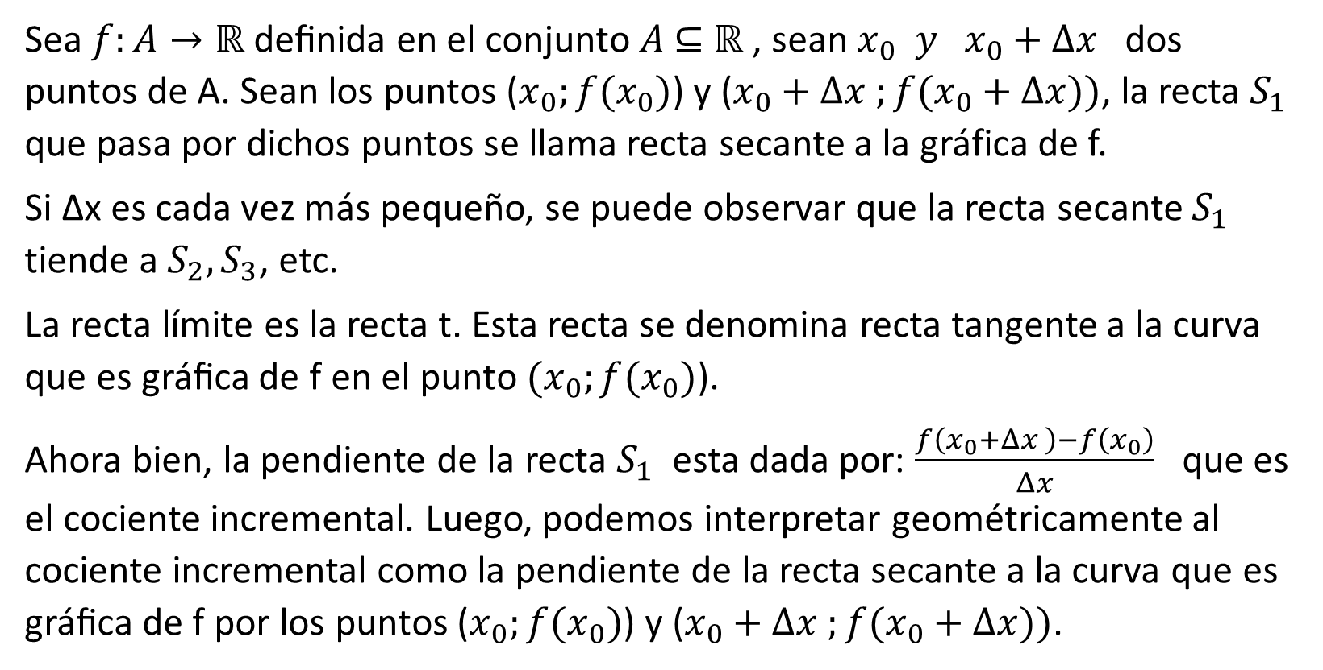
Sea $f:A→ℝ$ deﬁnida en el conjunto $A$ ⊆ $ℝ$ , sean $x_{0} y x_{0}+Δx$ dos puntos de A. Sean los puntos ($x_{0};f(x_{0})$) y ($x_{0}+Δx ;f(x_{0}+Δx))$, la recta $S_{1}$ que pasa por dichos puntos se llama recta secante a la gráfica de f.
Si ∆x es cada vez más pequeño, se puede observar que la recta secante $S_{1}$ tiende a $S_{2}, S_{3}$, etc.
La recta límite es la recta t. Esta recta se denomina recta tangente a la curva que es gráﬁca de f en el punto ${(x}_{0};f(x_{0})$).
Ahora bien, la pendiente de la recta $S_{1}$ esta dada por: $\frac{f\left(x_{0}+Δx \right)−f\left(x_{0}\right)}{Δx}$ que es el cociente incremental. Luego, podemos interpretar geométricamente al cociente incremental como la pendiente de la recta secante a la curva que es gráﬁca de f por los puntos ($x_{0};f(x_{0})$) y ($x_{0}+Δx ;f(x_{0}+Δx))$.

Slide 22
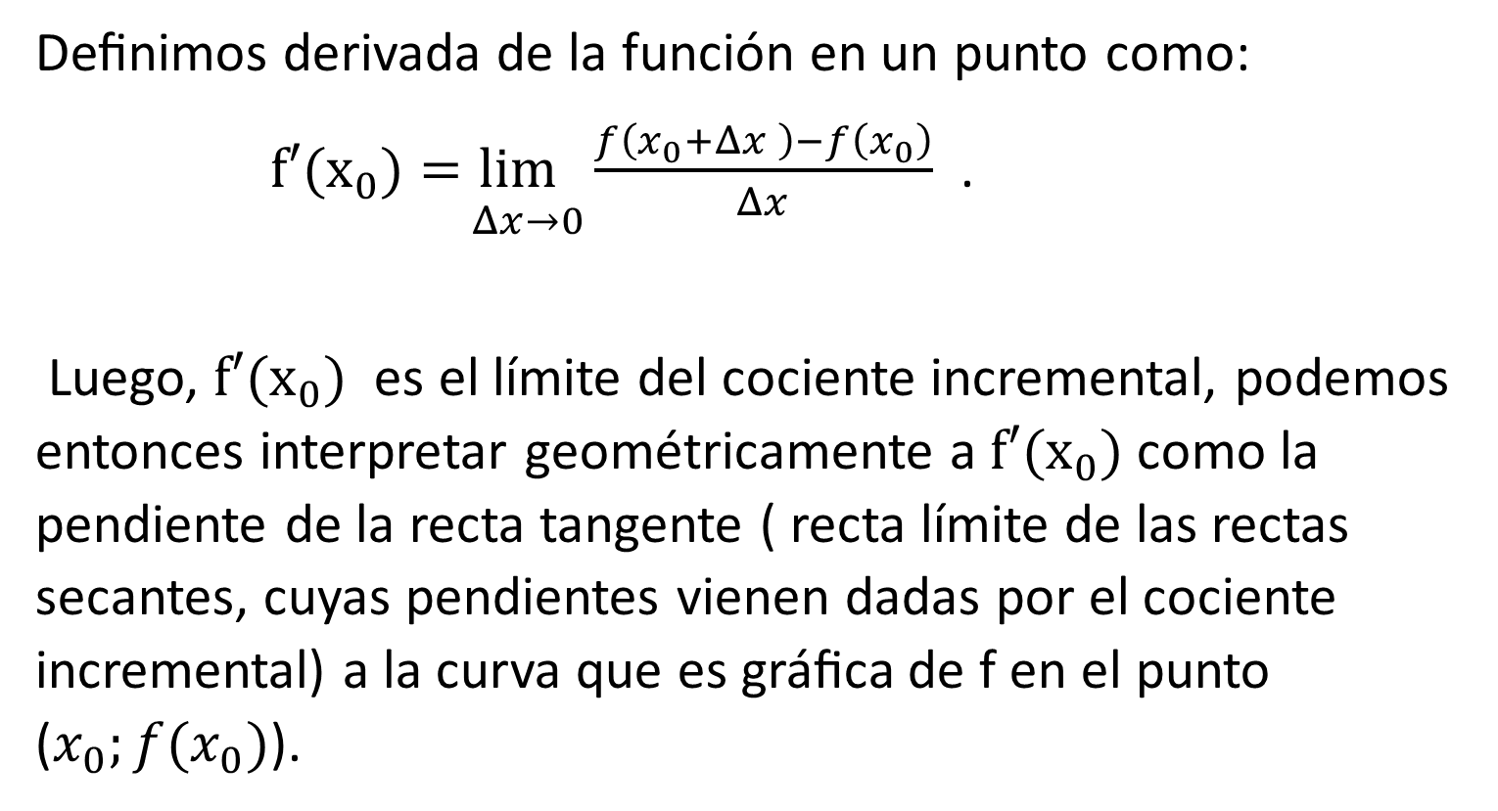
Deﬁnimos derivada de la función en un punto como:
$\underset{ Δx→0}{f′(x_{0})=lim}{\frac{f\left(x_{0}+Δx \right)−f\left(x_{0}\right)}{Δx}}$ .
Luego, $f′(x_{0})$ es el límite del cociente incremental, podemos entonces interpretar geométricamente a$f′(x_{0})$ como la pendiente de la recta tangente ( recta límite de las rectas secantes, cuyas pendientes vienen dadas por el cociente incremental) a la curva que es gráﬁca de f en el punto ($x_{0};f(x_{0})$).

Slide 23
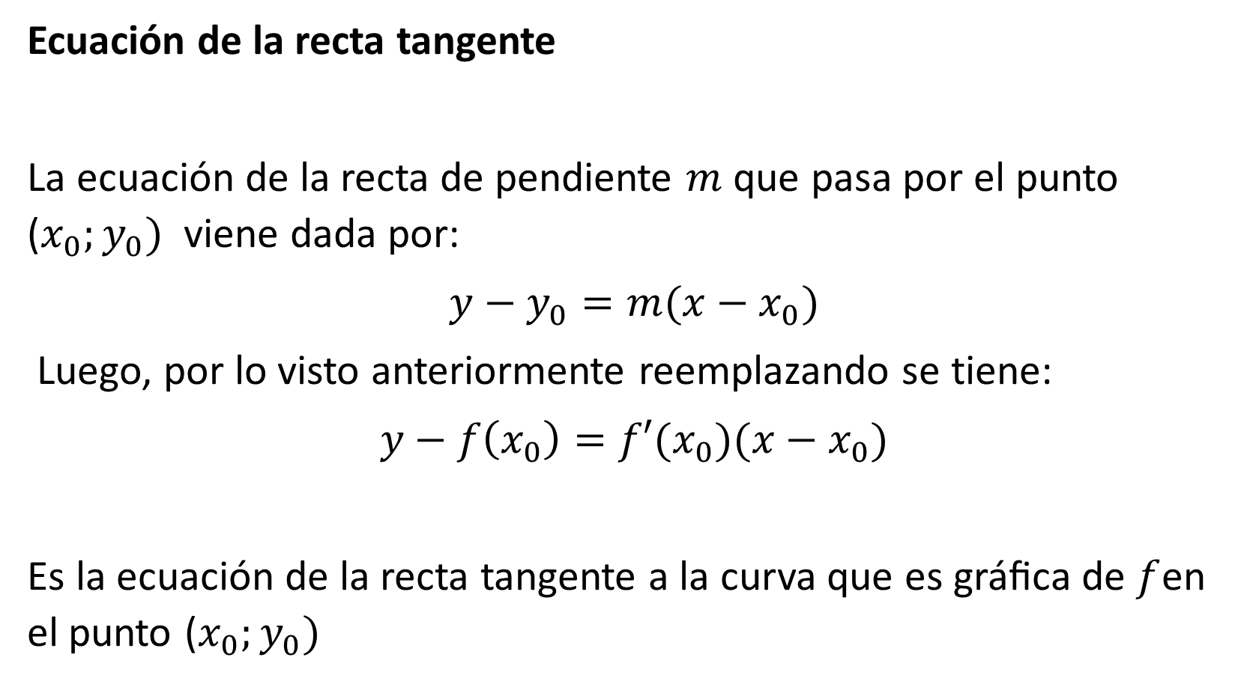
Ecuación de la recta tangente
La ecuación de la recta de pendiente $m$ que pasa por el punto ($x_{0};y_{0})$ viene dada por:
$$y−y_{0}=m(x−x_{0})$$
Luego, por lo visto anteriormente reemplazando se tiene:
$$y−f\left(x_{0}\right)=f′(x_{0})(x−x_{0})$$
Es la ecuación de la recta tangente a la curva que es gráﬁca de $f$en el punto ($x_{0};y_{0})$

Slide 24
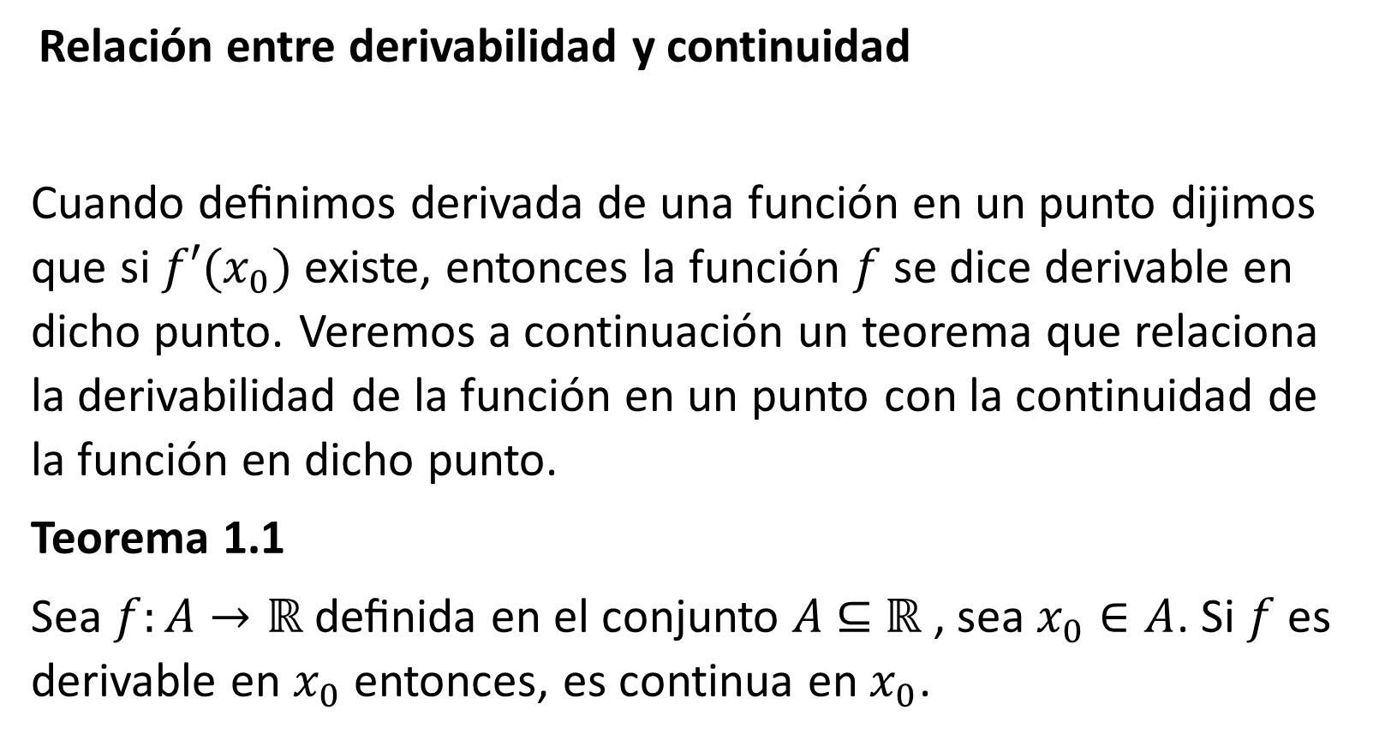
Relación entre derivabilidad y continuidad
Cuando deﬁnimos derivada de una función en un punto dijimos que si $f′(x_{0})$ existe, entonces la función $f$se dice derivable en dicho punto. Veremos a continuación un teorema que relaciona la derivabilidad de la función en un punto con la continuidad de la función en dicho punto.
Teorema 1.1
Sea $f:A→ℝ$ deﬁnida en el conjunto $A$ ⊆ $ℝ$ , sea $x_{0}∈A$. Si $f$ es derivable en $x_{0}$ entonces, es continua en $x_{0}$.
El recíproco de este teorema no es cierto, ya que hay funciones que son continuas en un punto, pero no son derivables en dicho punto.

Slide 25
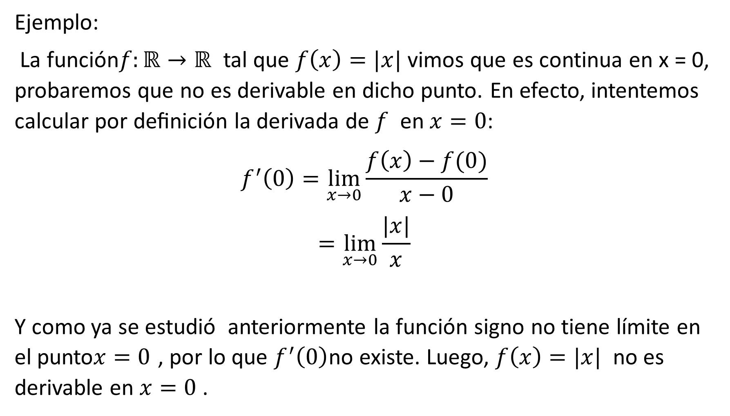
Ejemplo:
La función$f:ℝ→ℝ$ tal que $f\left(x\right)=|x|$ vimos que es continua en x = 0, probaremos que no es derivable en dicho punto. En efecto, intentemos calcular por deﬁnición la derivada de $f$ en $x=0$:
$$f^{′}\left(0\right)=\lim_{x→0}{\frac{f\left(x\right)−f(0)}{x−0}}$$
$$=\lim_{x→0}{\frac{|x|}{x}}$$
Y como ya se estudió anteriormente la función signo no tiene límite en el punto$x=0$ , por lo que $f^{′}\left(0\right)$no existe. Luego, $f\left(x\right)=|x|$ no es derivable en $x=0$ .

Slide 26
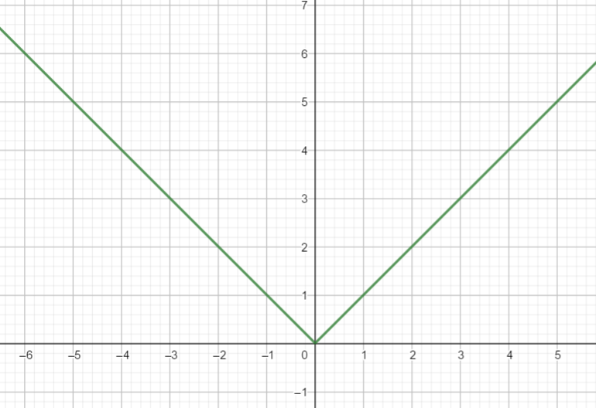
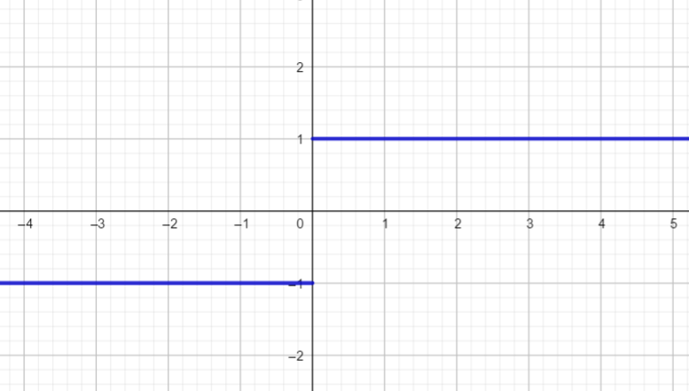

Slide 27
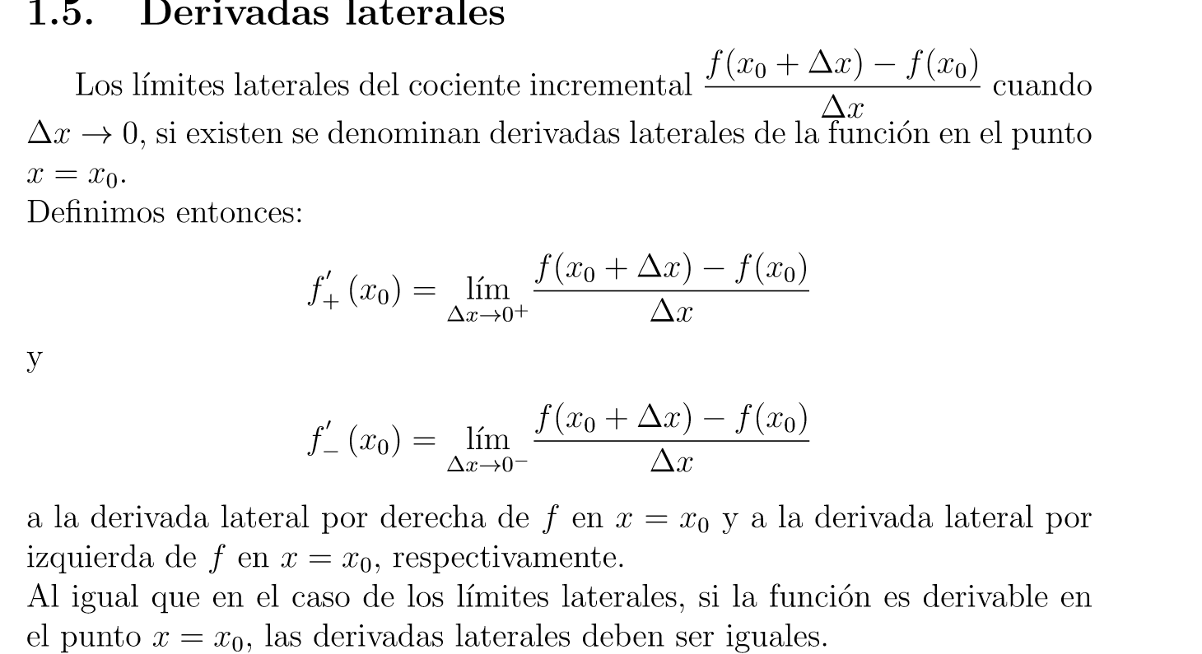

Slide 28
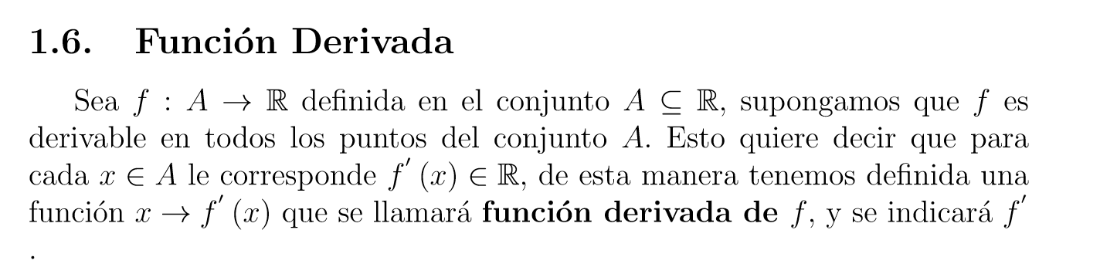

Slide 29
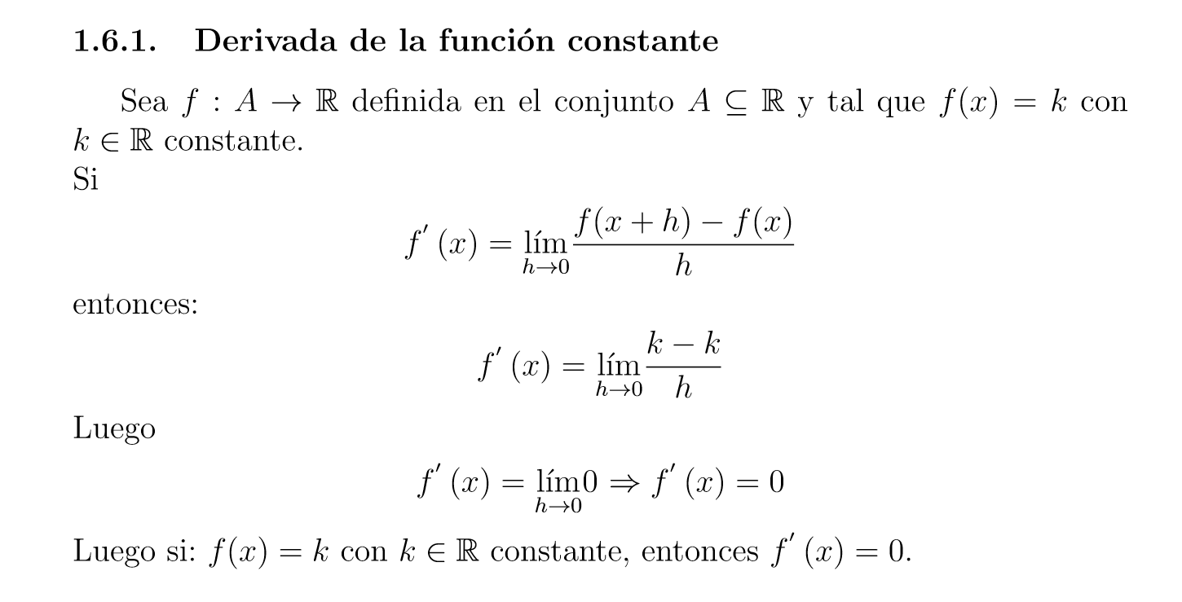

Slide 30
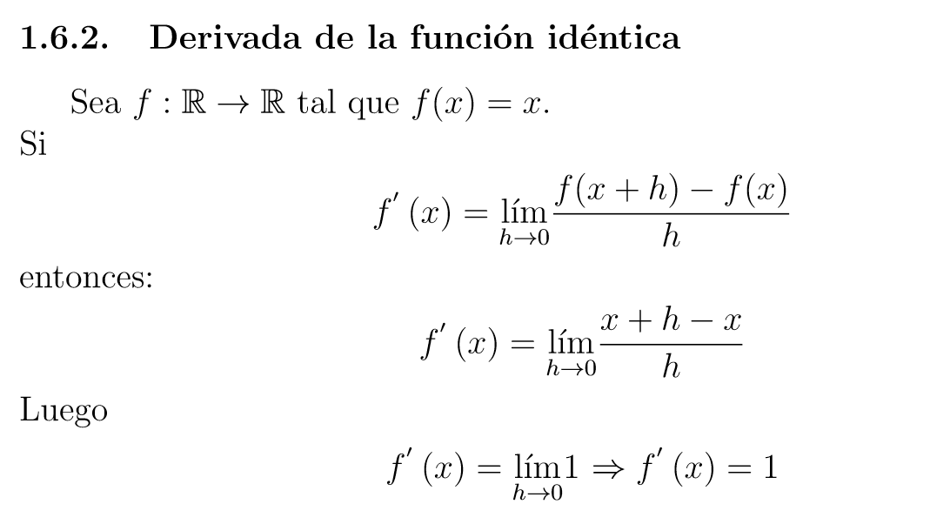

Slide 31
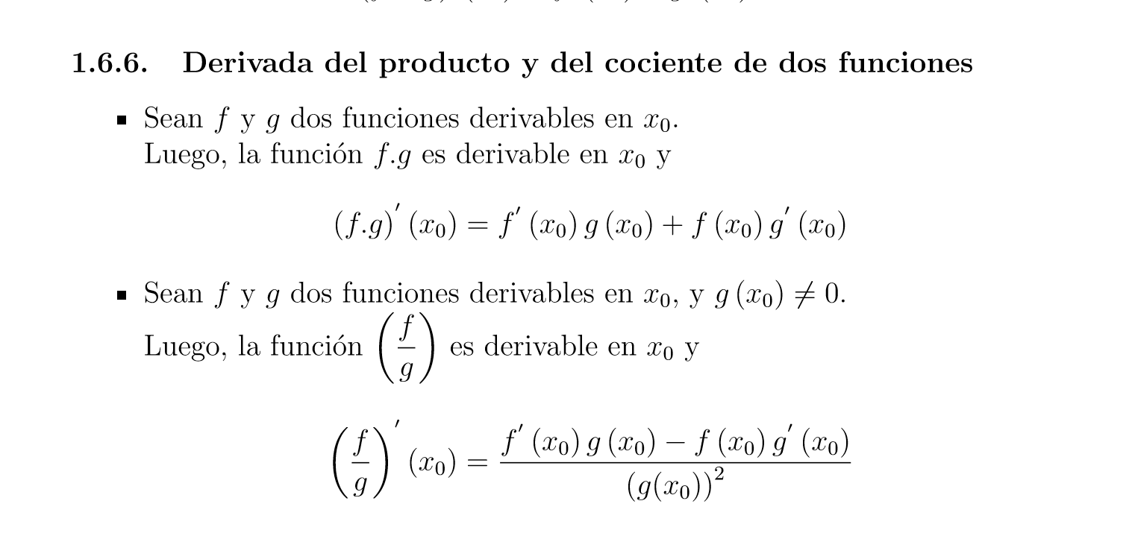

Slide 32
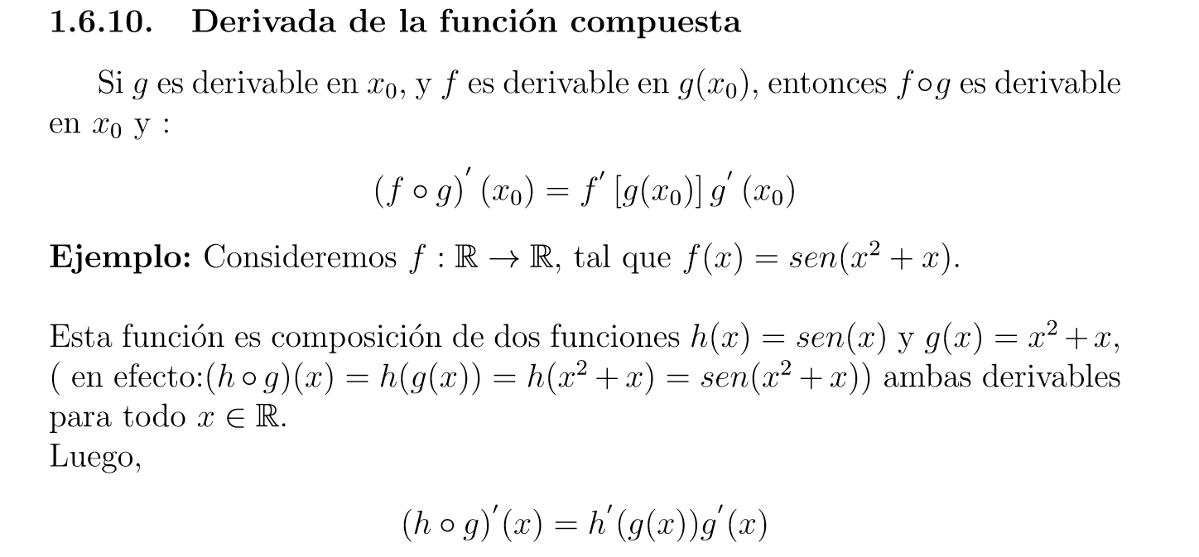

Slide 33
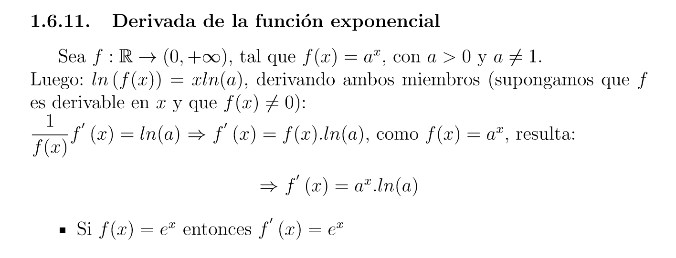

Slide 34
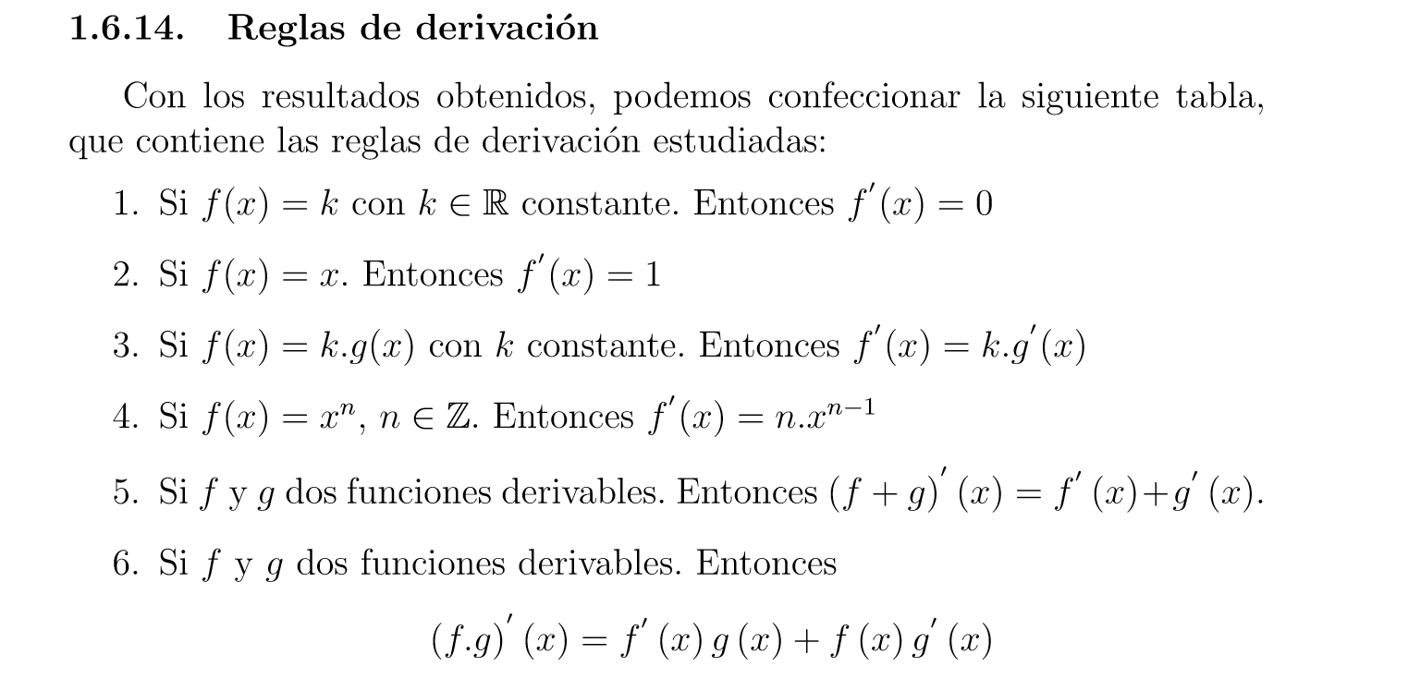

Slide 35
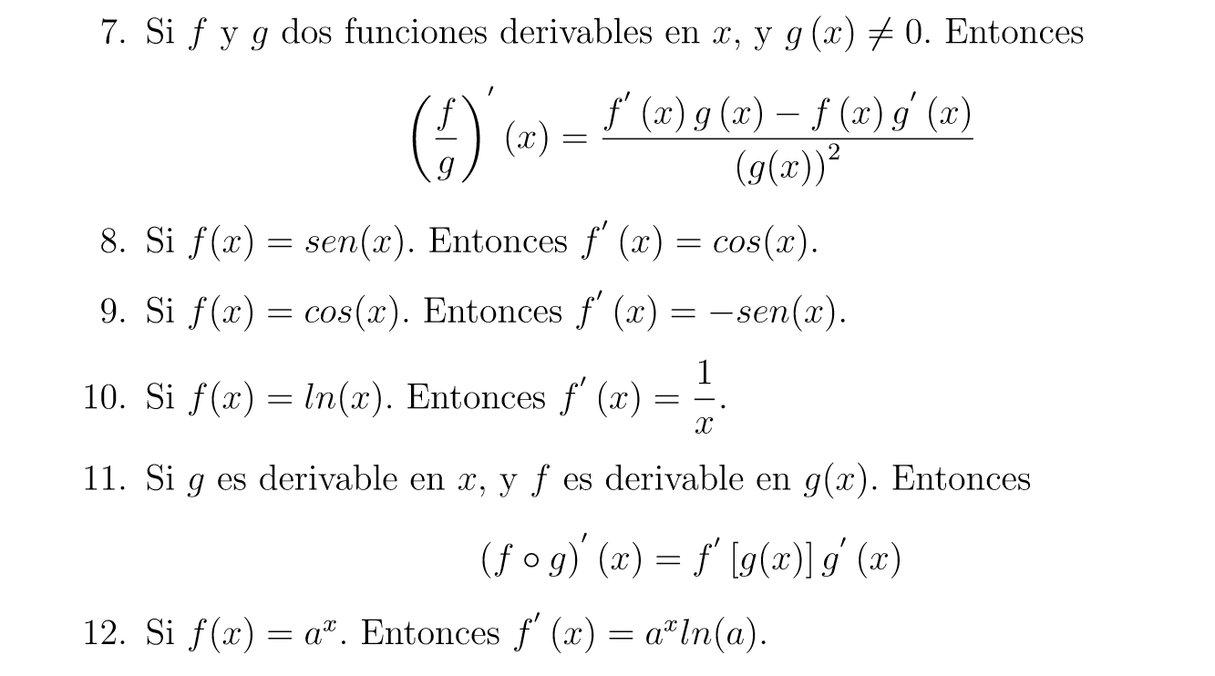

Slide 36
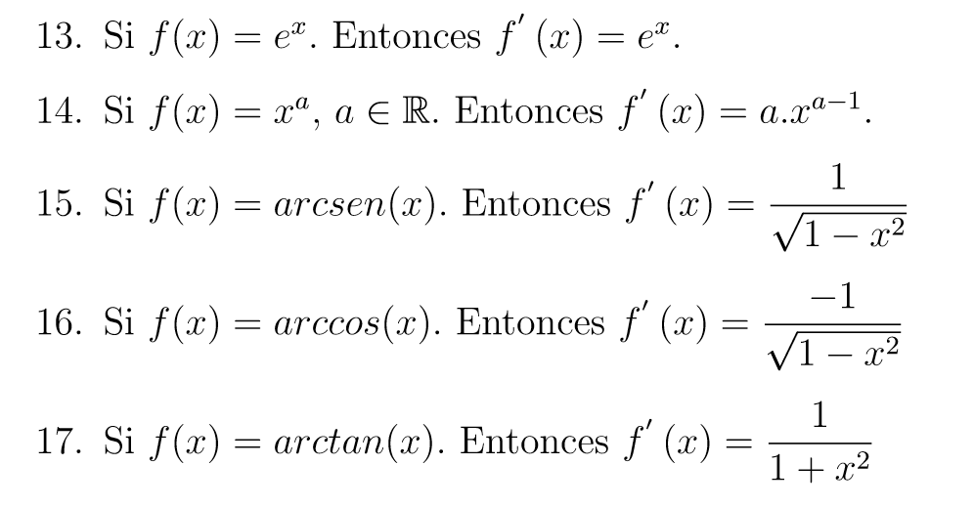

Slide 37
